Slide 1

Διαδίκτυο & Εφαρμογές
Appathon @NTUA 2020
ΣΤΑΜΟΥΛΗΣ ΚΩΝΣΤΑΝΤΙΝΟΣ 3115406
ΘΕΜΑ ΕΡΓΑΣΙΑΣ:
(CTGOV-03)
Δικτυακή εφαρμογή που δέχεται ως input μια ασθένεια και εμφανίζει όλες τις χώρες που έχουν κάνει κλινικές δοκιμές γι΄αυτήν με βάση το Clinical Trials Gov.

Slide 2
Tools
Java
JavaScript
HTML
APIs: Clinical Trials, Google Maps, OpenCageData
Node.js
IntelliJ
Express Framework
Bootsrap Framework
Spring Βoot

Slide 3
Αρχιτεκτονική
Στο αρχείο server.js περιέχονται η αρχικοποίηση και η παραμετροποίηση του server. Ορίζουμε τις παραμέτρους του express Framework και ξεκινάμε τον server στη θύρα 80.
Οταν ένας χρήστης ανοίγει μια σελιδα, ο controller αναλαμβάνει να επικοινωνήσει με το Java Service για να φέρει τα δεδομένα από το clinical trial και να τα επεξεργαστεί ώστε να εμφανιστούν στο χρήστη.
Για πιο εύκολη και γρήγορη επεξεργασία αποφεύχθηκε η χρήση του zip αρχείου με όλα τα XML του dataset και χρησιμοποιήθηκε κατευθείαν το API του clinical trials gov για την ανάκτηση των αποτελεσμάτων. Για κάθε αναζήτηση γίνεαι ένα request στο API του clinical trials, το οποίο επιστρέφει ένα xml που περιέχει όλα τα studies με την συγκεκριμένη ασθένεια .
Για κάθε αναζήτηση γίνεται parsing από το τρέχων XML που προκύπτει σε ένα json αρχείο μέσω του Java Service. Από αυτό το json με τα αποτελέσματα κρατάμε μόνο την τοποθεσία από το κάθε study. Στην συνέχεια τα τοποθετούνται σε έναν πίνακα με φθίνουσα ταξινόμηση και επιστρέφονται στον controller.

Slide 4
Αρχιτεκτονική
Στο φάκελο views υπάρχουν τα ejs αρχεία τα οποία αποτελούν το front-end κομμάτι του server. Εκεί στελνει ο controller τον πίνακα με τα αποτελέσματα, τα οποία παρουσιάζονται ταξινομημένα χρησιμοποιώντας tables του bootstrap framework. Ακόμα μέσω του API του OpenCageData παίρνουμε τις γεωγραφικές συντεταγμένες της κάθε χώρας του πίνακα οι οποίες χρησιμοποιούνται για να τοποθετηθούν οι markers στον χάρτη μέσω του API του Google Map.

Slide 5
Installs & Run
Install:
IntelliJ IDEA
Node.js
npm install express
Run :
bootRun
node server.js

Slide 6
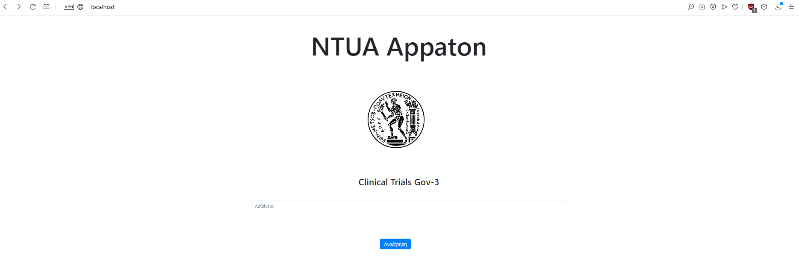
Examples
Η αρχική σελίδα της εφαρμογής φαίνεται στο παρακάτω screenshot.
Στο search box πληκτρολογούμε την ασθένεια που μας ενδιαφέρει και εκτελώντας την αναζήτηση
παίρνουμε τα αποτελέσματα.

Slide 7
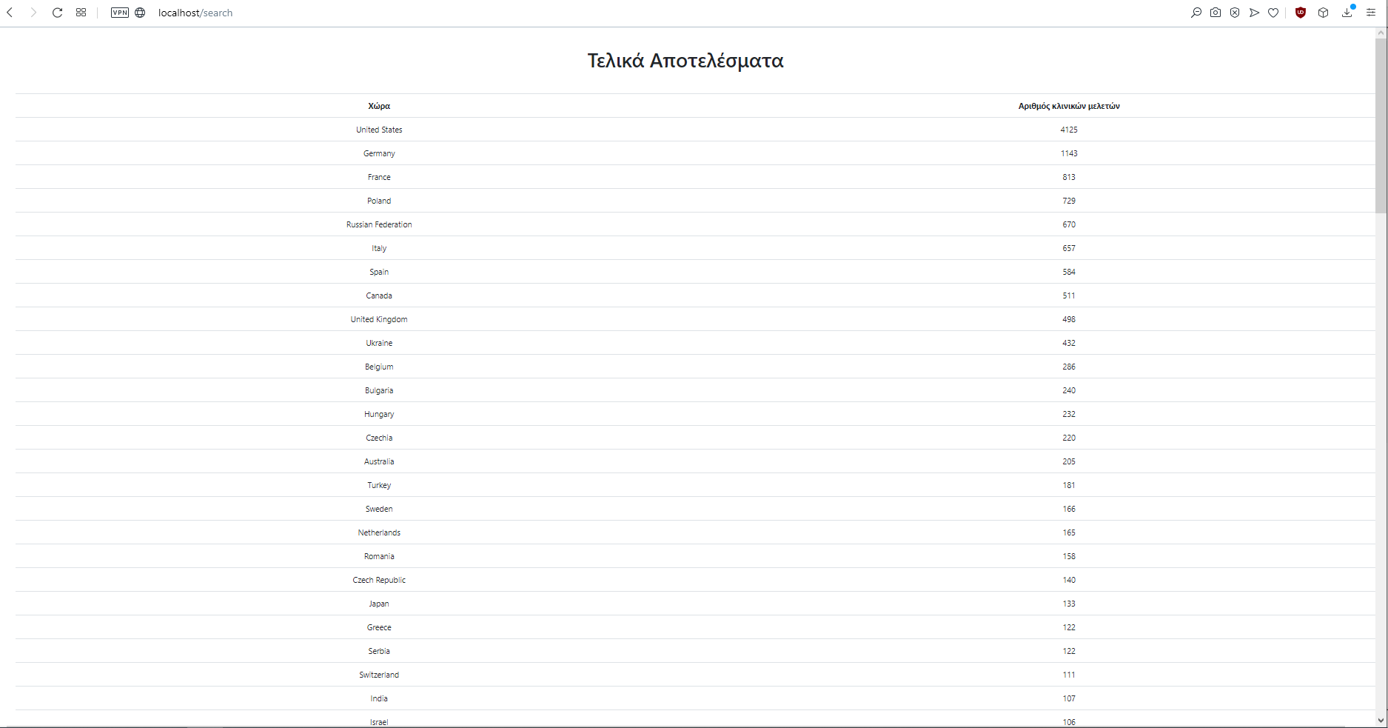
Κάνουμε αναζήτηση για multiple sclerosis και παίρνουμε τα αποτελέσματα όπως φαίνονται παρακάτω. Παρατηρούμε ότι όλες οι χώρες που έχουν κάνει κλινικές δοκιμές για τις ασθένειες εμφανίζονται με φθίνουσα σειρά σε πίνακα

Slide 8
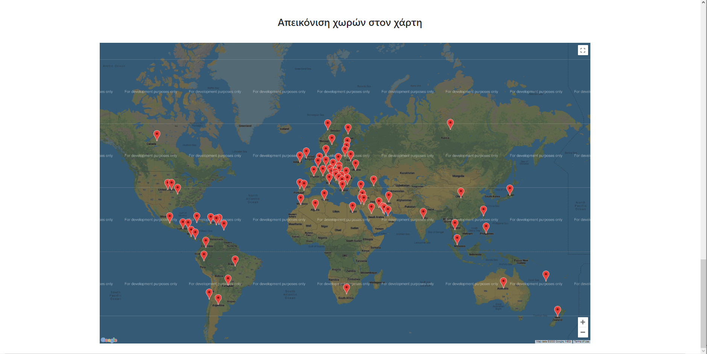
Κάνοντας scroll down βλέπουμε τον χάρτη με markers σε όλες τις χώρες που εμφανίστηκαν στον
παραπάνω πίνακα αποτελεσμάτων

